Slide 1
XIN CHÀO CÁC EM!
CHÀO MỪNG CÁC EM ĐẾN VỚI BÀI HỌC NGÀY HÔM NAY!

Slide 2
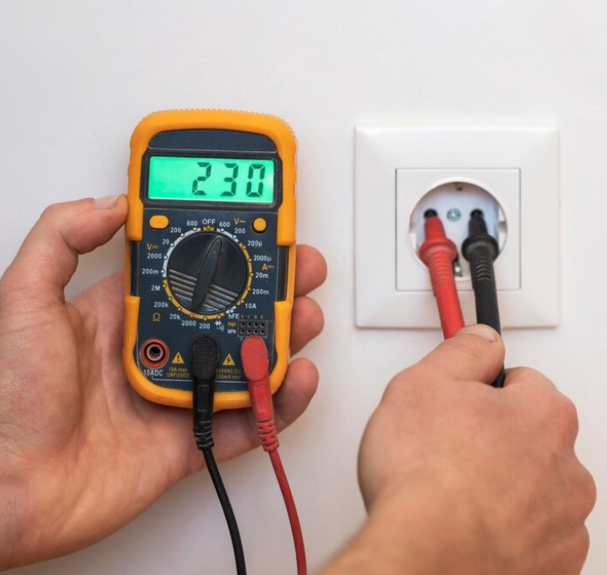



KHỞI ĐỘNG
Để lắp đặt, kiểm tra, sửa chữa các mạch điện, thiết bị, đồ dùng điện trong gia đình, cần sử dụng các dụng cụ đo điện cơ bản.
Quan sát Hình 2.1 và cho biết: Dụng cụ đo điện đang được sử dụng để đo đại lượng điện nào?
Hình 2.1. Sử dụng dụng cụ
đo điện

Slide 3

KHỞI ĐỘNG
Dụng cụ trên đang được sử dụng để đo hiệu điện thế và kết quả của phép đo là 230 V.
Hình 2.1. Sử dụng dụng cụ đo điện

Slide 4
BÀI 2:
DỤNG CỤ ĐO ĐIỆN CƠ BẢN

Slide 5
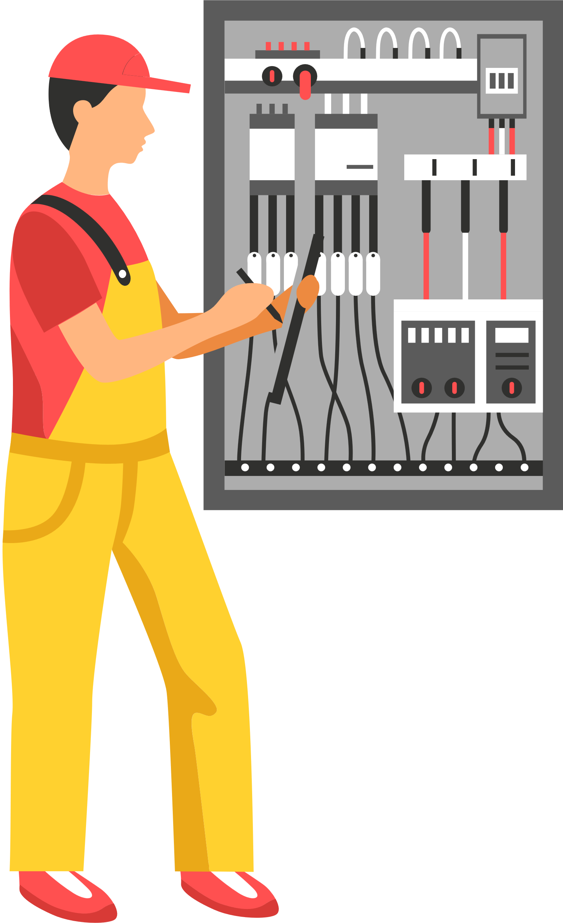
NỘI DUNG BÀI HỌC
I
Một số dụng cụ đo điện cơ bản
Đồng hồ vạn năng
Ampe kìm (kẹp)
Công tơ điện
Sử dụng một số dụng cụ đo điện cơ bản
II

Slide 6
PHẦN 1. MỘT SỐ DỤNG CỤ
ĐO ĐIỆN CƠ BẢN

Slide 7

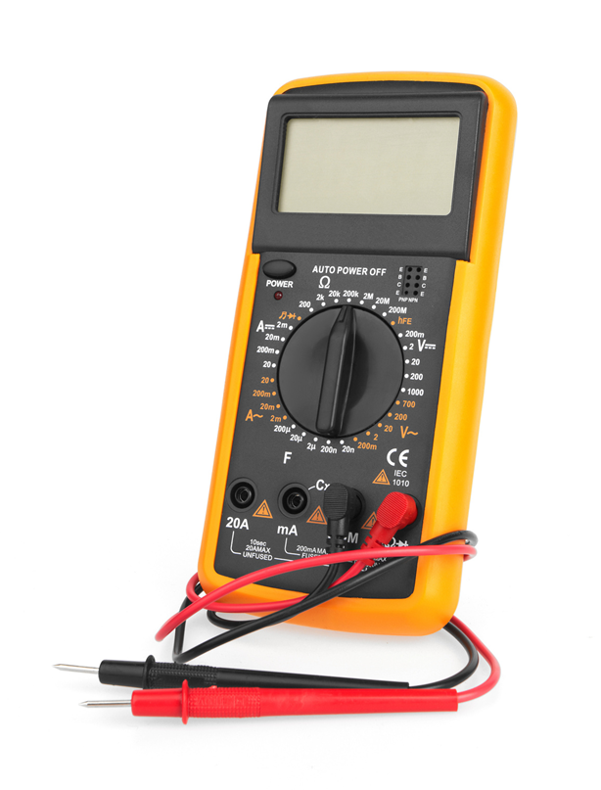
1. Đồng hồ vạn năng
Quan sát hình 2.2 và cho biết: Đồng hồ vạn năng có cấu tạo gồm những bộ phận cơ bản nào?
KHÁM PHÁ
(2)
(3)
Nút nguồn
Màn hình hiện thị
Vỏ
Các thang đo
Núm xoay chọn thang đo
Giắc nắm que đo
Que đo
(1)
(4)
(5)
(6)
(7)
Hình 2.2. Cấu tạo cơ bản của đồng hồ vạn năng

Slide 8
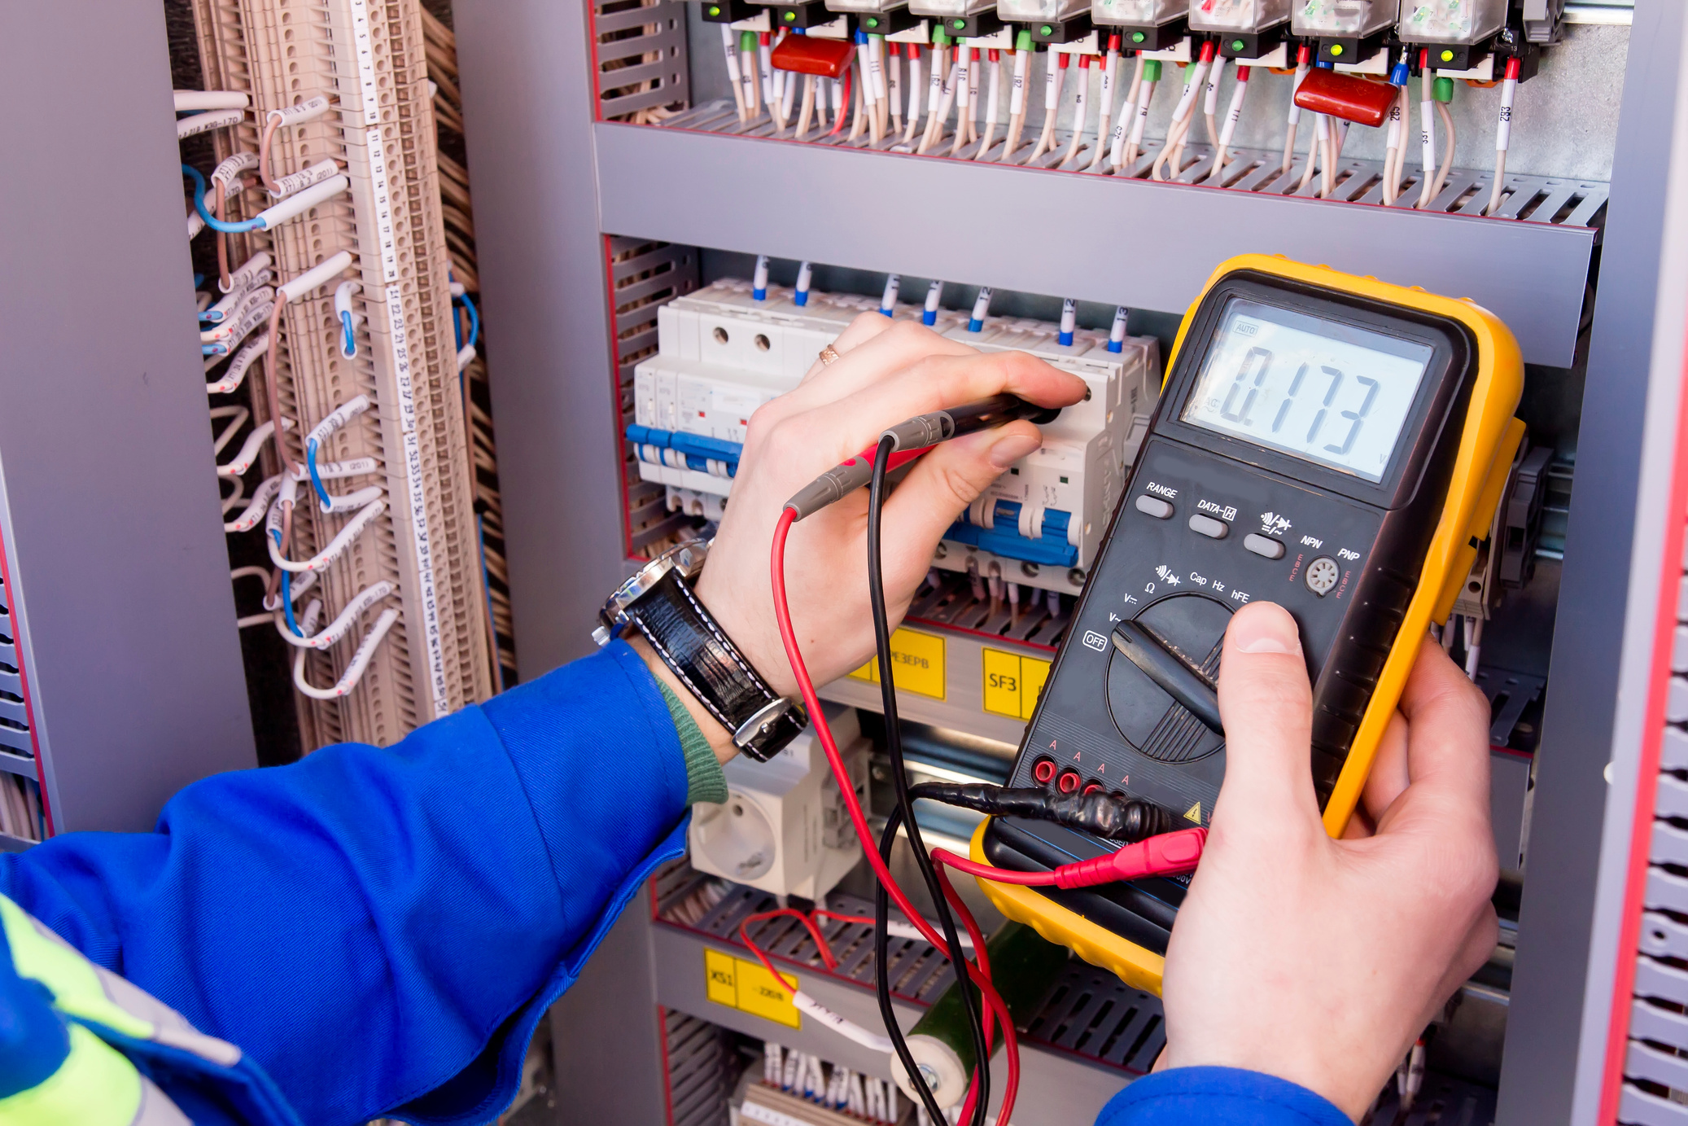
a
Chức năng
Là dụng cụ để đo các thông số điện một chiều hoặc xoay chiều như đo cường độ dòng điện, đo hiệu điện thế, đo điện trở,…

Slide 9
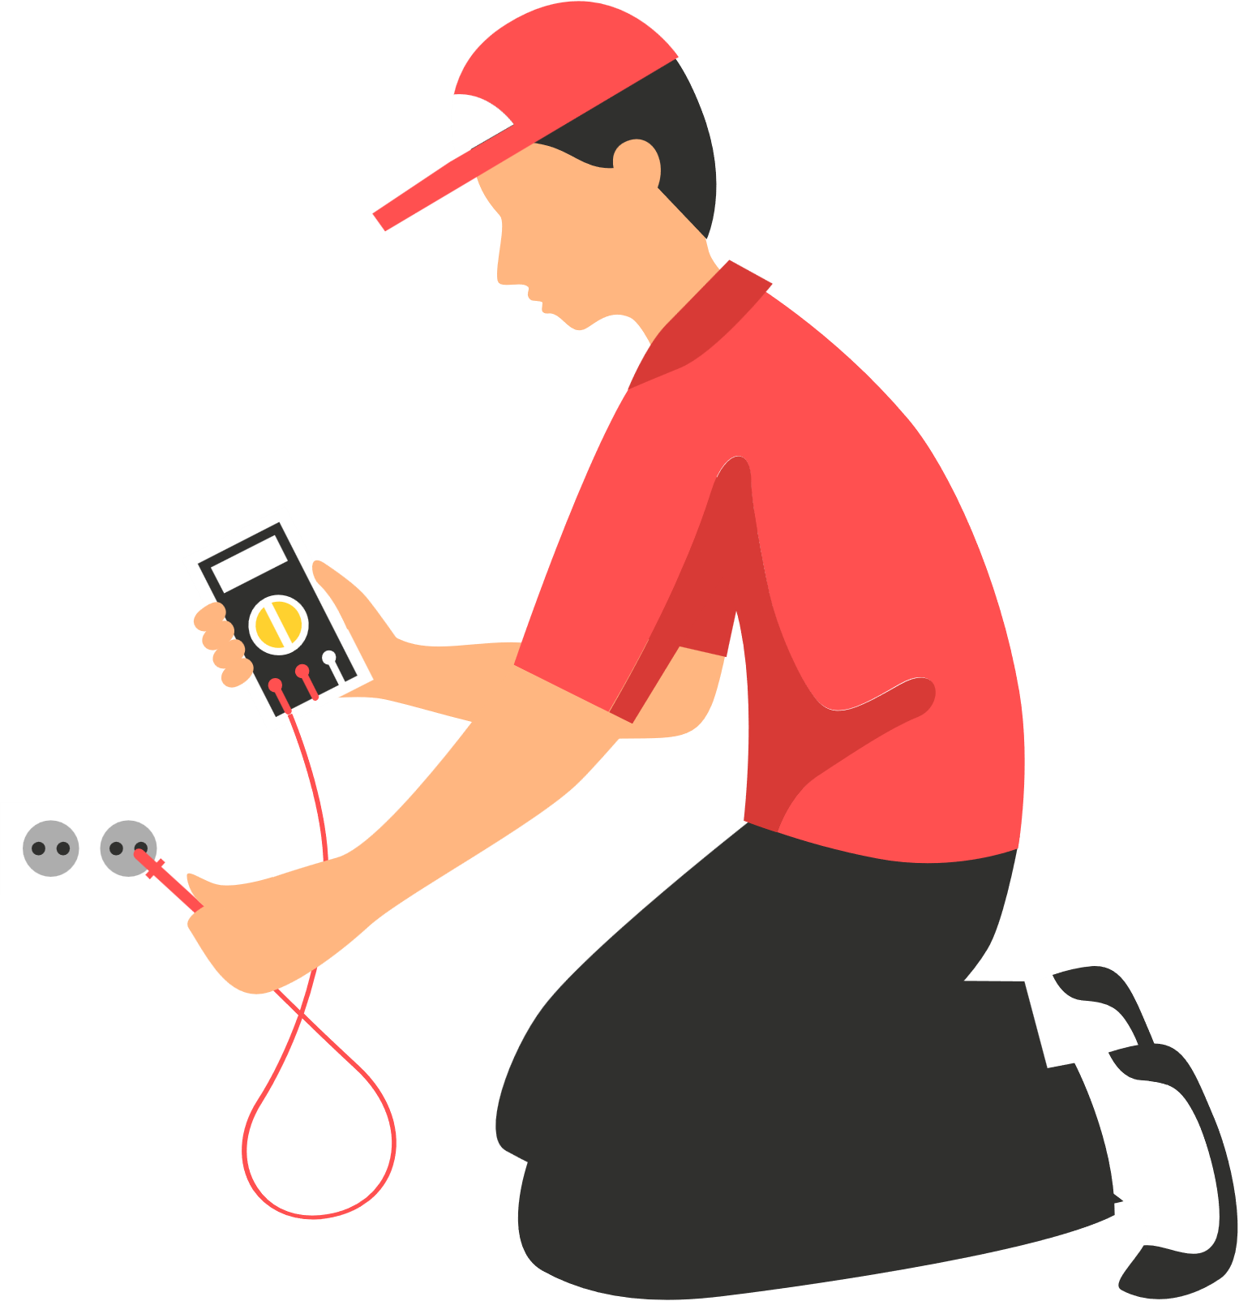
(2)
Màn hình hiển thị
b
Cấu tạo
(3)
Vỏ
Nút nguồn
(1)
(4)
Các thang đo
(5)
Núm xoay chọn thang đo
(6)
Giắc cắm que đo
Que đo
(7)
    Cần điều chỉnh núm xoay để chọn thang đo và dải đo phù hợp để đo một đại lượng nhất định.

Slide 10
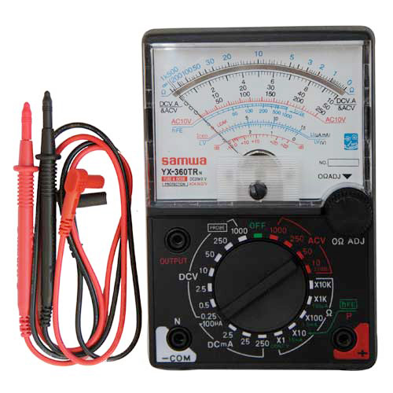
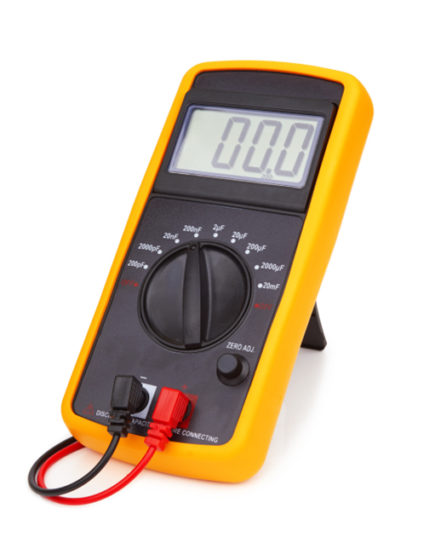
Một số kiểu đồng hồ vạn năng thông dụng
Đồng hồ vạn năng kim
Đồng hồ vạn năng điện tử

Slide 11
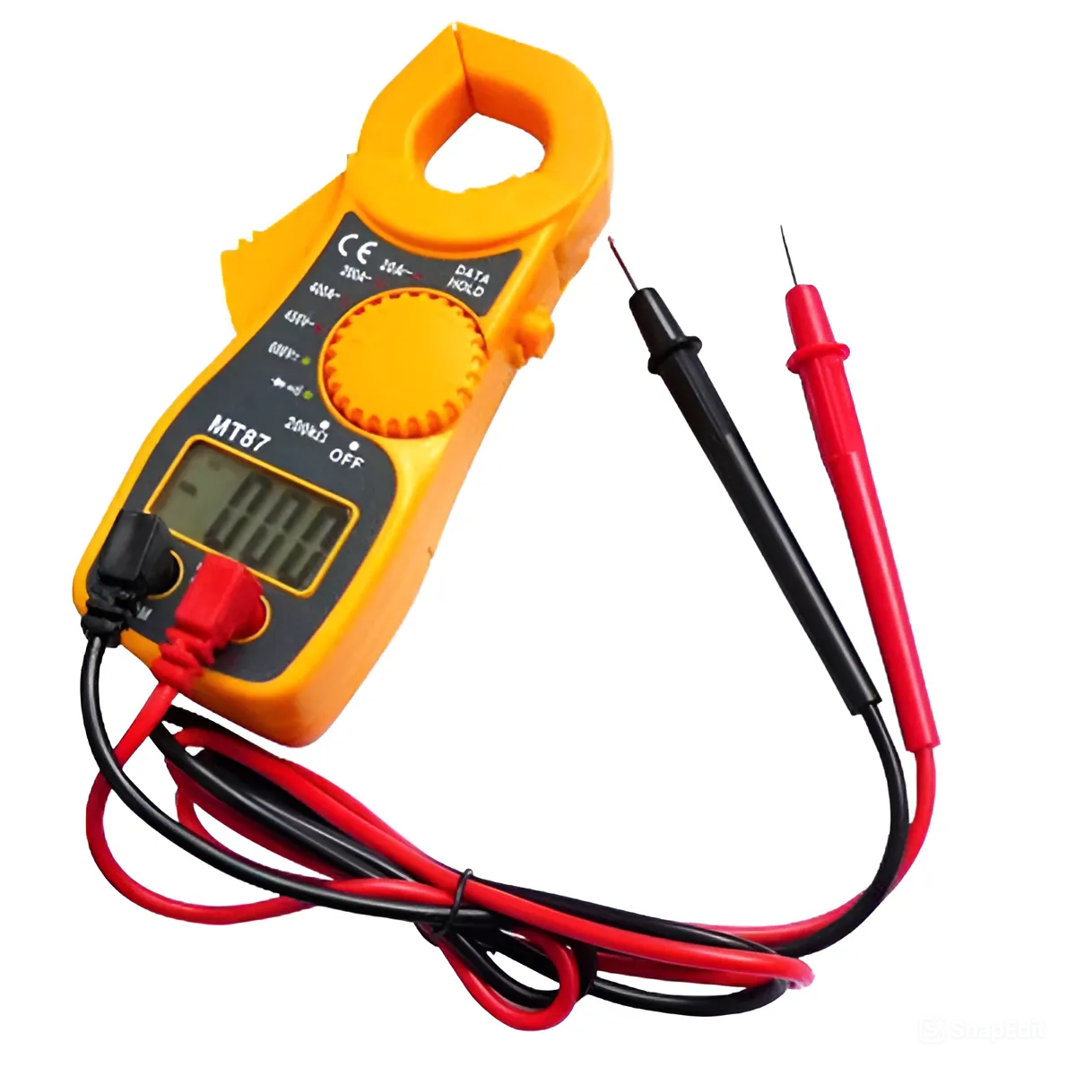
2. Ampe kìm (kẹp)
(1)
(2)
(8)
KHÁM PHÁ
(3)
Quan sát hình 2.3 và cho biết: Ampe kìm có cấu tạo gồm những bộ phận cơ bản nào?
(4)
(6)
(5)
Hàm kẹp
Vỏ
Lẫu mở hàm kẹp
Thang đo
Núm xoay chọn thang đo
Màn hình hiển thị
Giắc cắm que đo
Que đo
(7)
Hình 2.3. Cấu tạo cơ bản của ampe kìm

Slide 12
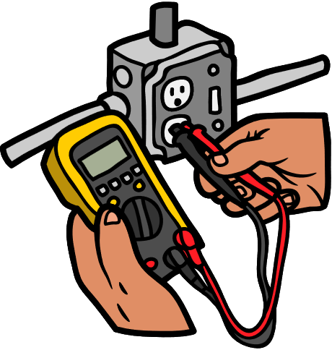
a
Chức năng
Là công cụ được sử dụng để đo dòng điện xoay chiều.
Một số loại được tích hợp chức năng tương đương với đồng hồ vạn năng.

Slide 13
b
Cấu tạo
Hàm kẹp
(1)
Vỏ
(2)
Que đo
(8)
Lẫy mở hàm kẹp
(3)
    Cần điều chỉnh núm xoay để chọn thang đo và dải đo phù hợp để đo một đại lượng nhất định.
Thang đo
(4)
Màn hình hiển thị
(6)
(5)
Núm xoay chọn thang đo
Giắc cắm que đo
(7)

Slide 14
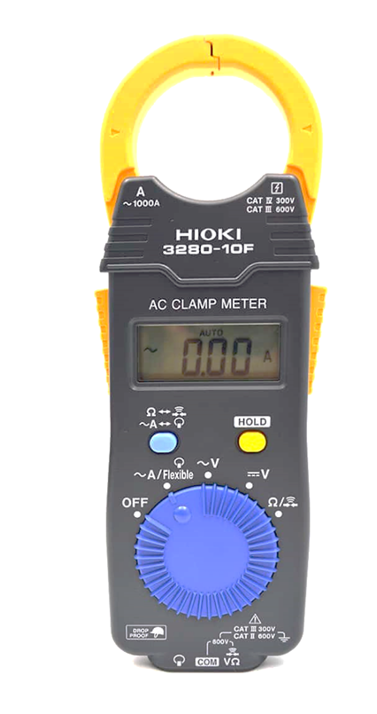
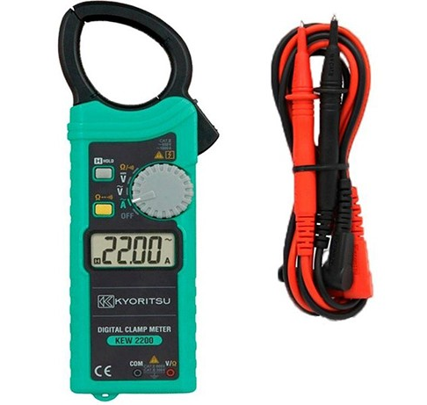
Một số loại ampe kìm thông dụng
Ampe kìm không dây
Ampe kìm có dây

Slide 15
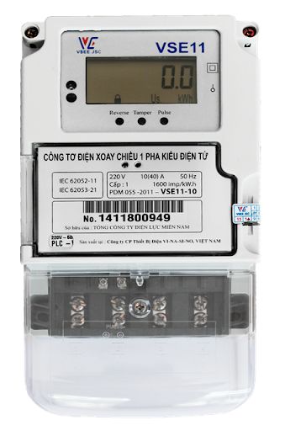
3. Công tơ điện
1
KHÁM PHÁ
2
Quan sát hình 2.4 và cho biết: Công tơ điện có những bộ phận cơ bản nào?
Màn hình hiển thị
Vỏ
Các cực nối điện
3
Hình 2.4. Cấu tạo của công tơ điện 1 pha kĩ thuật số

Slide 16
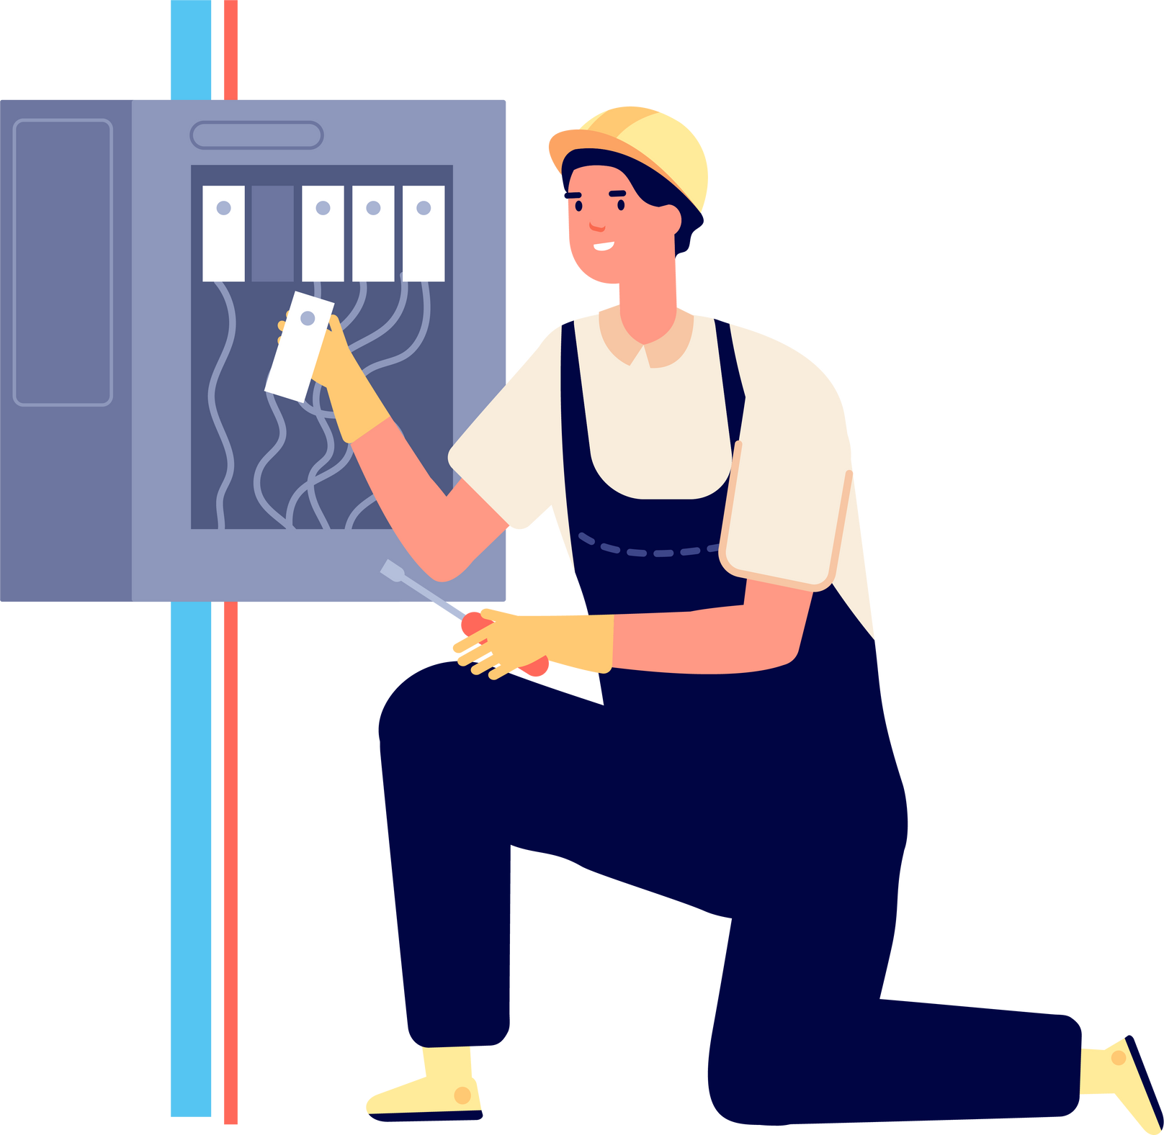
a
Chức năng
Công tơ điện là dụng cụ đo lượng điện năng tiêu thụ của một hộ gia đình hoặc doanh nghiệp.
Đối với mạng điện trong nhà, công tơ điện được sử dụng là loại công tơ điện 1 pha.

Slide 17
b
Cấu tạo
Màn hình hiển thị
1
    Cần điều chỉnh núm xoay để chọn thang đo và dải đo phù hợp để đo một đại lượng nhất định.
2
Vỏ
Các cực nối điện
3

Slide 18
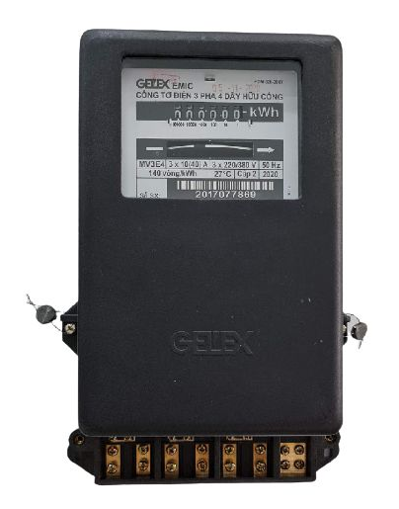
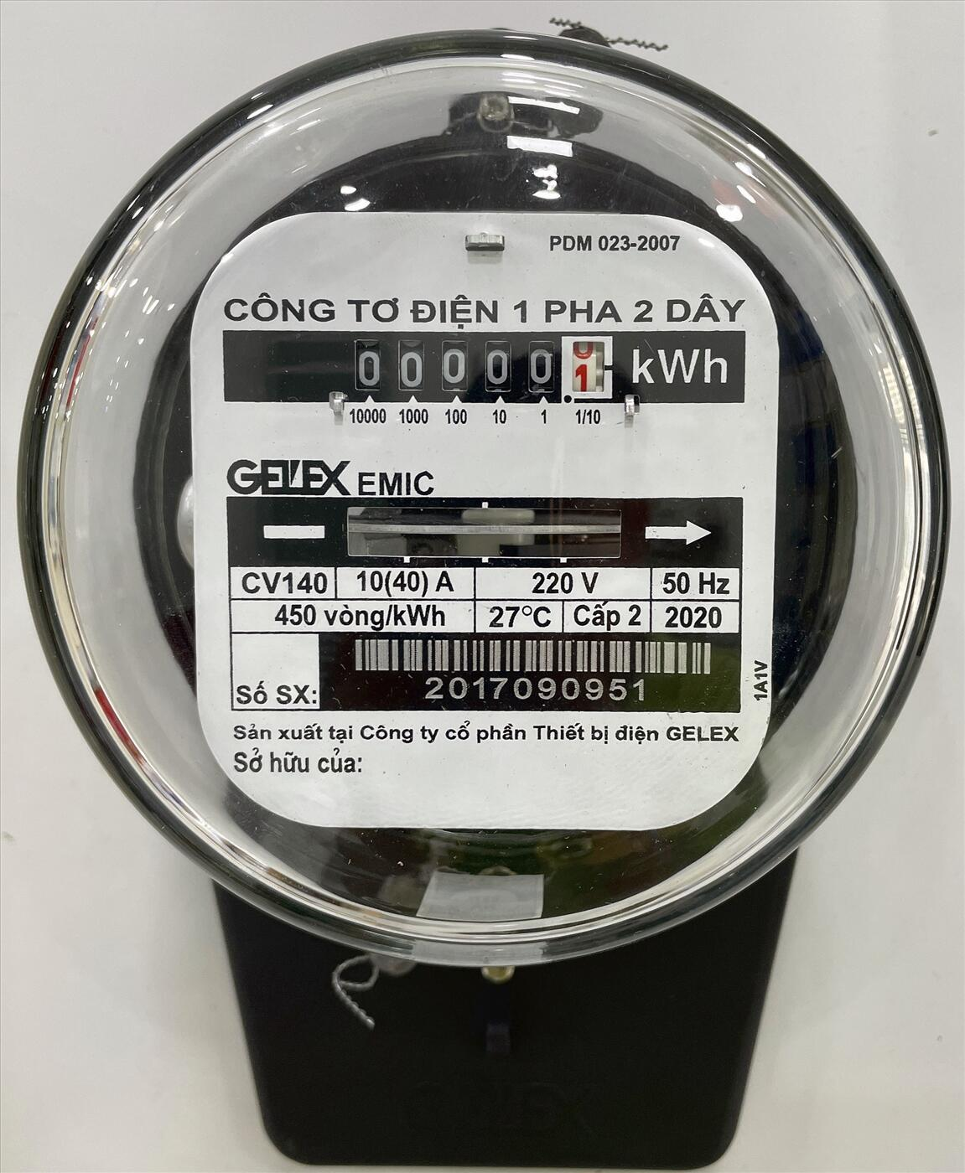
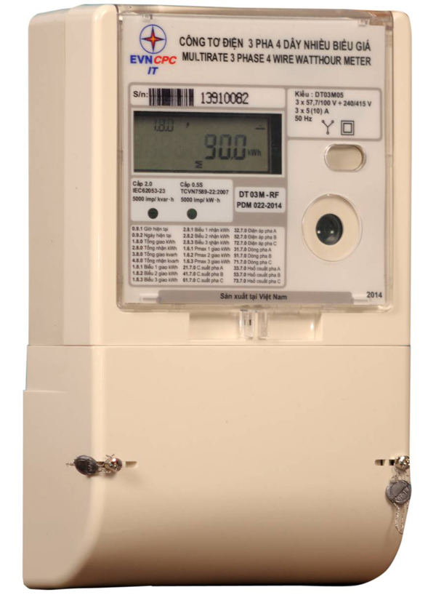
Một số loại công tơ điện thông dụng
Công tơ điện một pha
Công tơ điện ba pha
Công tơ điện điện tử

Slide 19
PHẦN 2. SỬ DỤNG MỘT SỐ DỤNG CỤ ĐO ĐIỆN CƠ BẢN

Slide 20
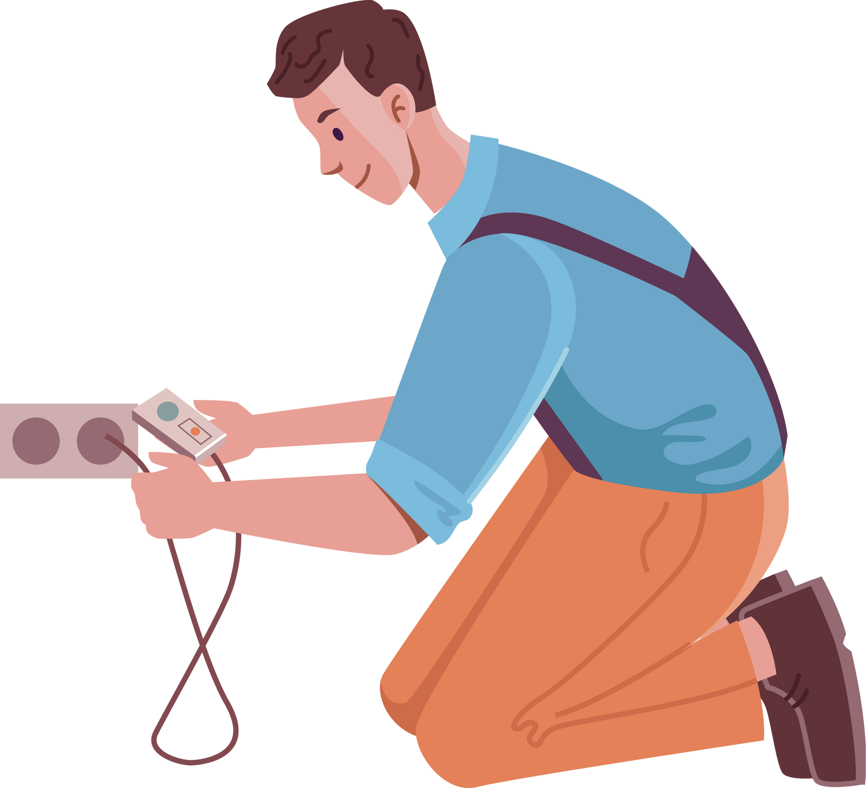
THỰC HÀNH
Thực hành sử dụng một số dụng cụ đo điện cơ bản.

Slide 21
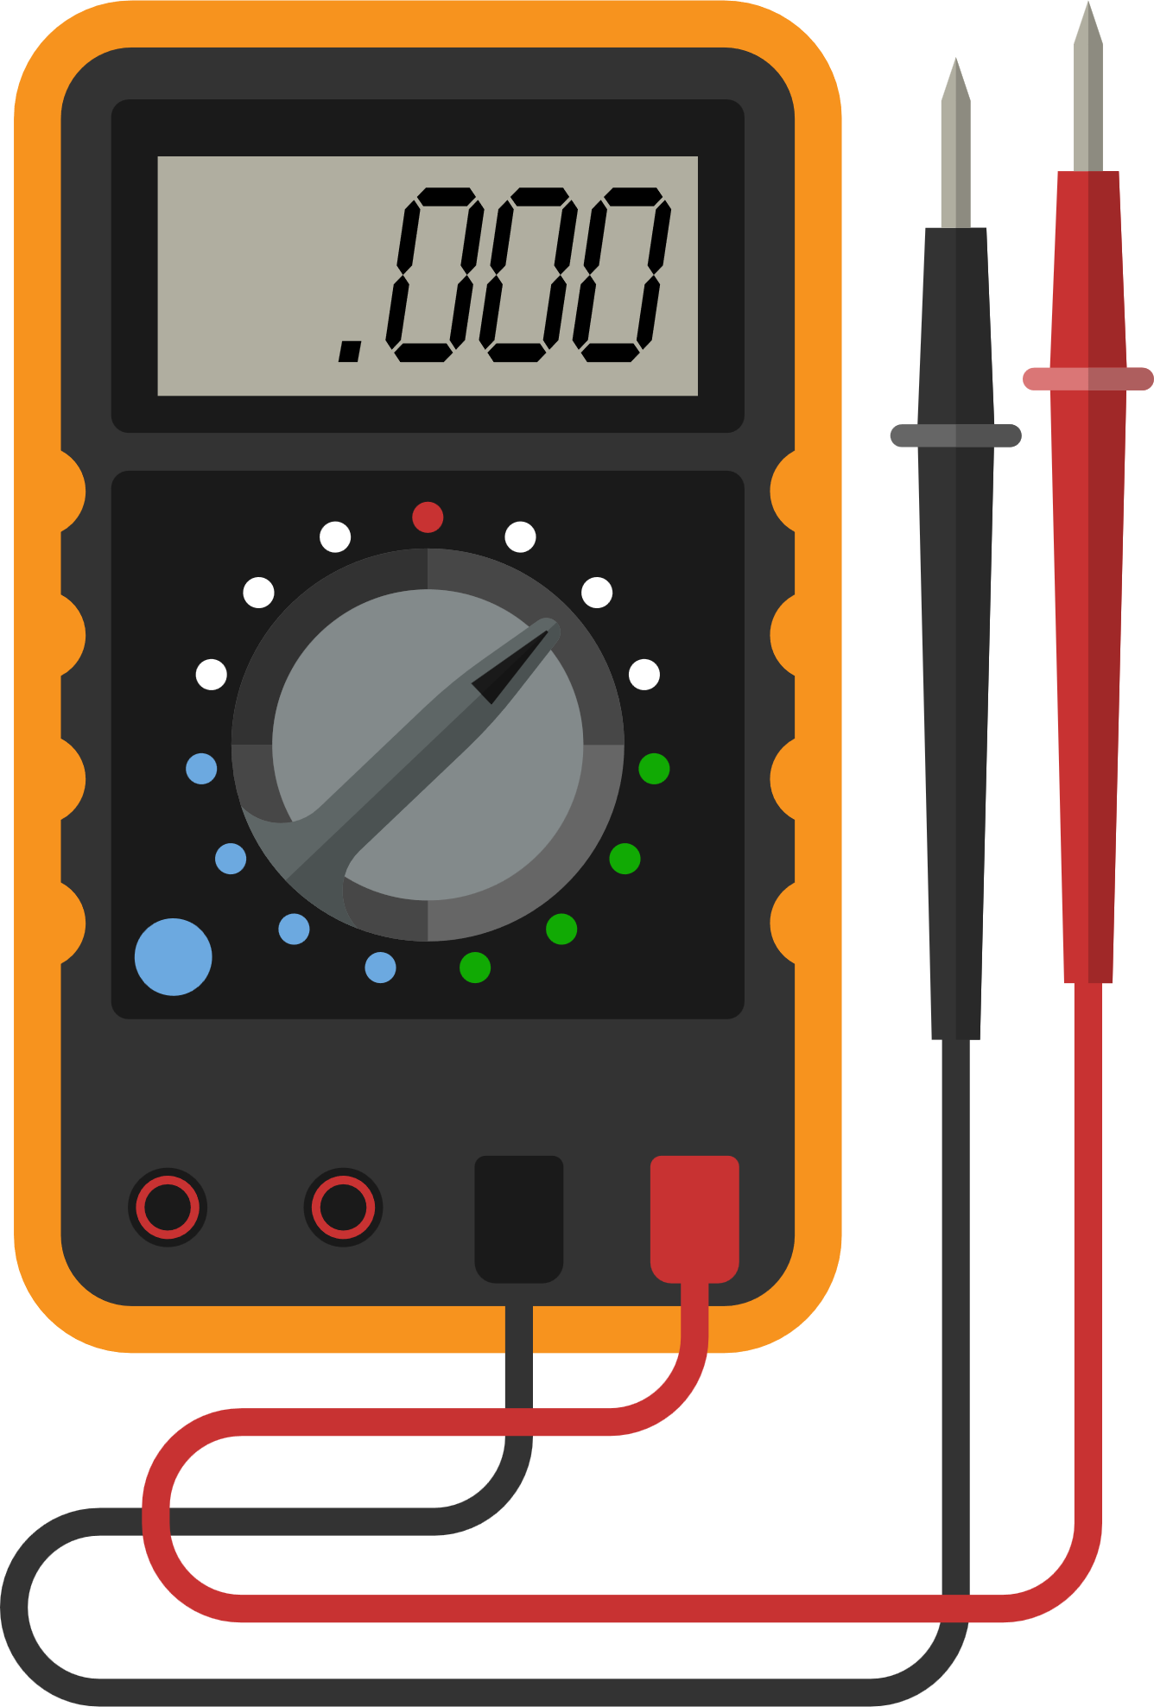
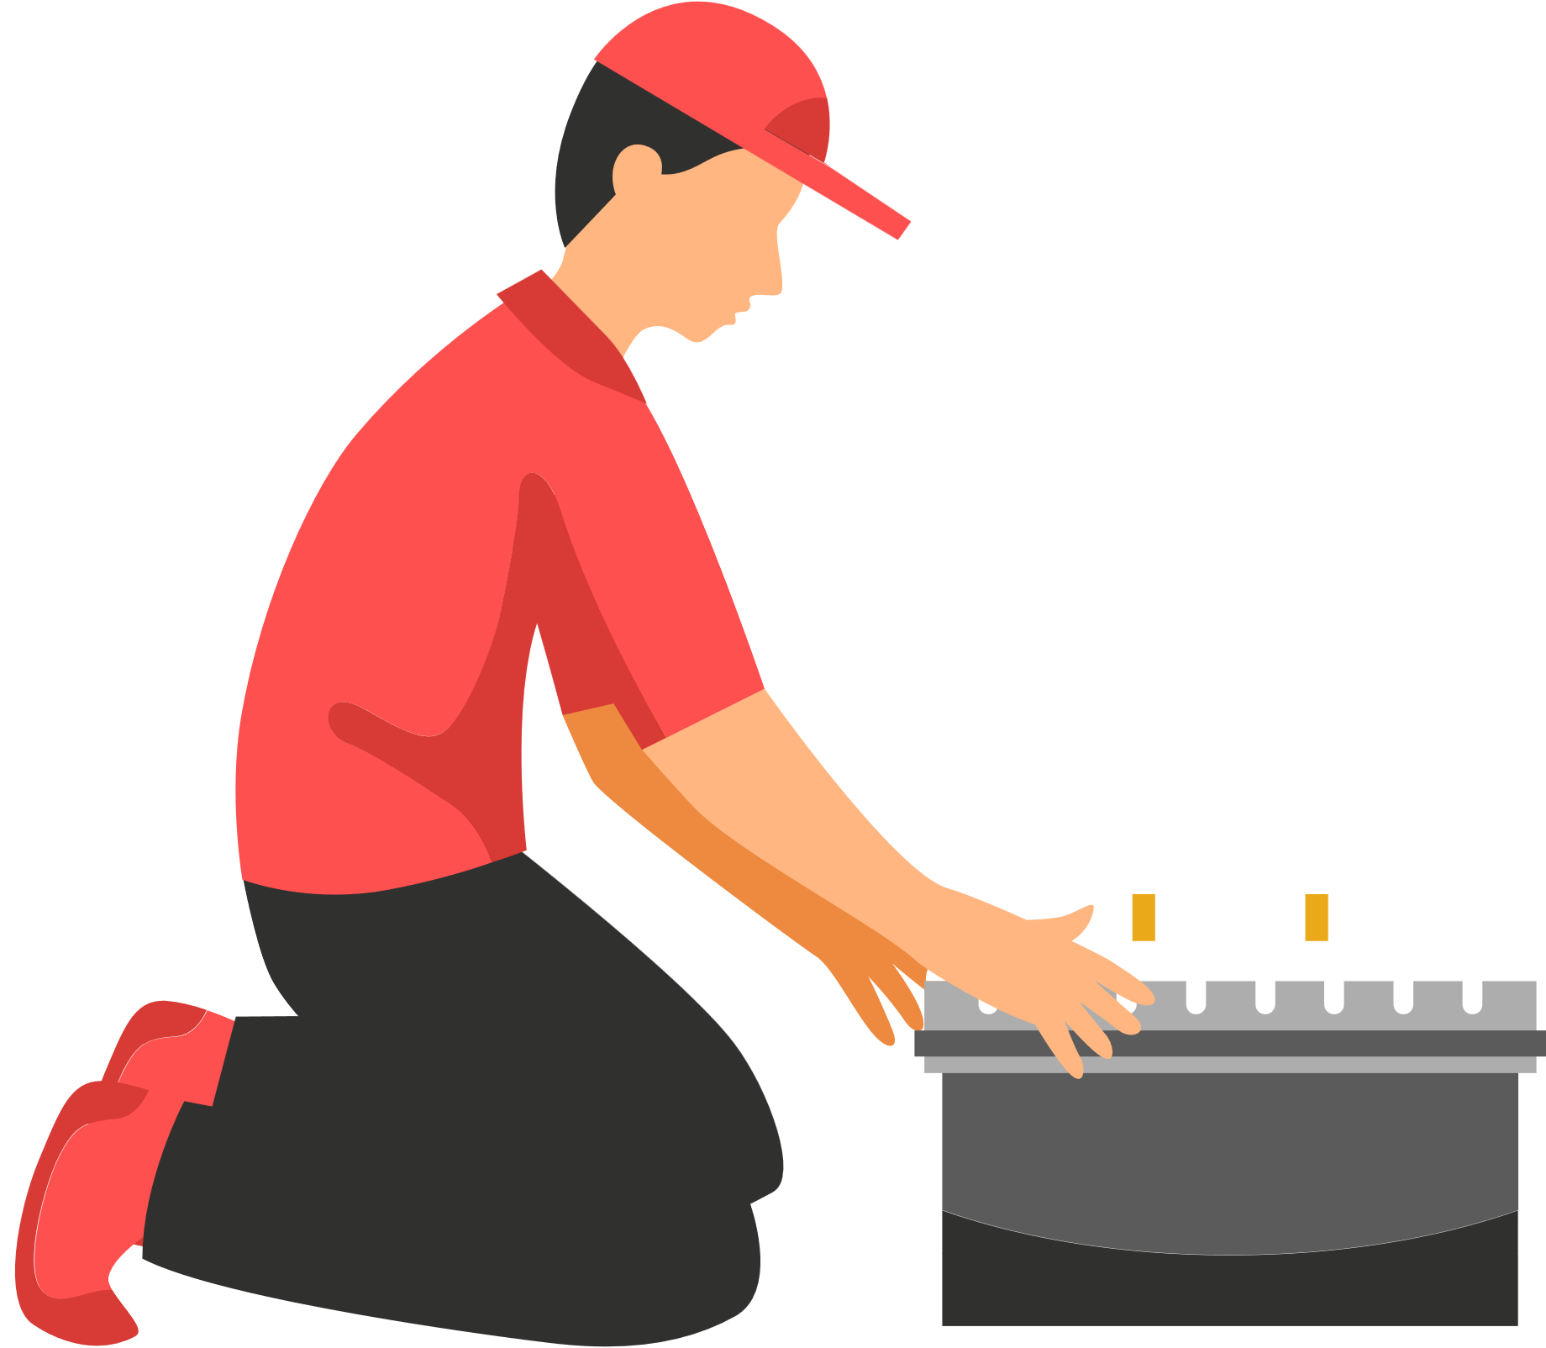
NHIỆM VỤ 1
Sử dụng đồng hồ vạn năng để đo một số thông số điện như điện áp một chiều, điện áp xoay chiều và điện trở.
NHIỆM VỤ 2
Sử dụng ampe kìm để đo cường độ dòng điện xoay chiều trên một đoạn dây dẫn.

Slide 22
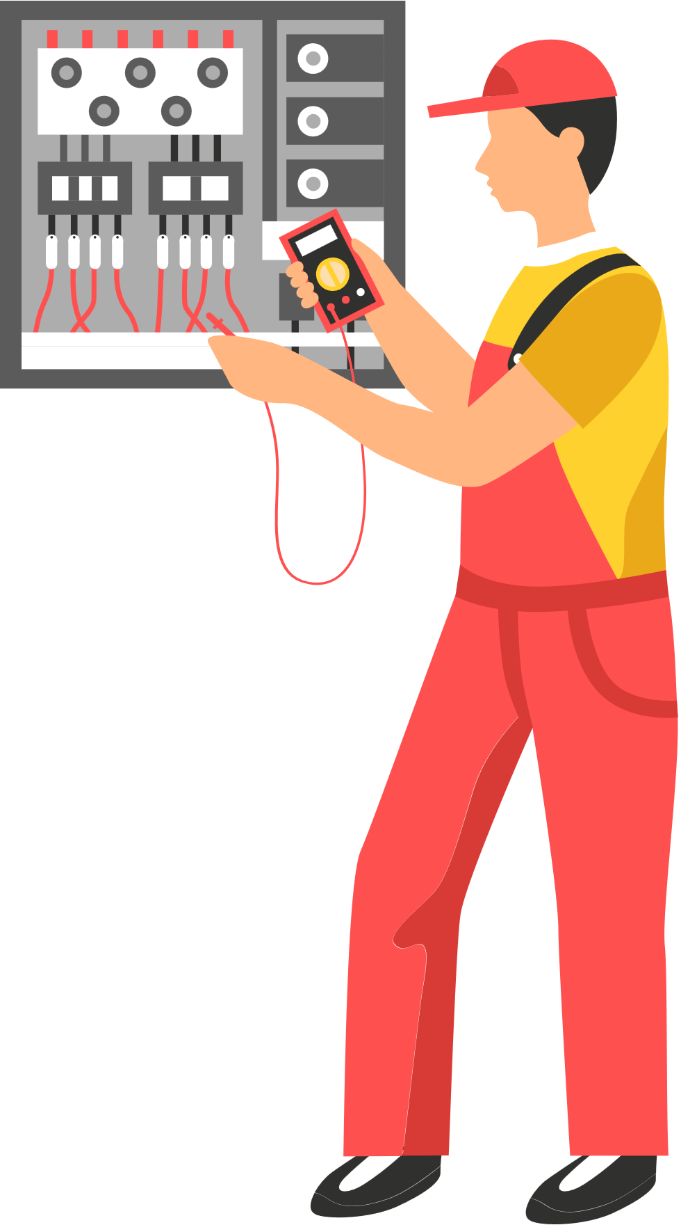
CÁC BƯỚC TIẾN HÀNH
Tiến hành sử dụng các dụng cụ đo điện như đồng hồ vạn năng hoặc ampe kìm theo các bước như sau:
1
Chọn đại lượng đo và thang đo
2
Tiến hành đo
3
Đọc kết quả

Slide 23
LƯU Ý AN TOÀN
Đồng hồ vạn năng
Ampe kìm
Cần nối que đo đúng với vị trí cổng giắc cắm và chọn thang đo, dải đo phù hợp.
Khi chuyển đổi thang đo cần phải ngắt đầu đo ra khỏi điểm đo, phải ngắt điện trong mạch khi đo điện trở và không chạm tay vào các đầu đo.
Cố gắng đảm bảo an toàn, trang bị bảo hộ, đoạn dây đo phải ở hẳn bên trong hàm kẹp và thẳng khi đo.
Khi không sử dụng các dụng cụ đo phải tắt nguồn.

Slide 24
HOÀN THÀNH PHIẾU BÁO CÁO
Nhóm:
Thành viên:
Ghi kết quả đo của nhóm vào bảng sau:
Lần đo | Kết quả
1
2
3
4

Slide 25
LUYỆN TẬP

Slide 26
Khoanh tròn vào đáp án đặt trước câu trả lời đúng:
Câu 1: Thiết bị nào dưới đây có chức năng để đo các thông số điện một chiều hoặc xoay chiều như đo cường độ dòng điện, đo hiệu điện thế,…?
A. Công tơ điện.
B. Đồng hồ vạn năng.
B. Đồng hồ vạn năng.
C. Ampe kìm.
D. Vôn kế.

Slide 27
Khoanh tròn vào đáp án đặt trước câu trả lời đúng:
Câu 2: Đối với mạng điện trong nhà, công tơ điện được sử dụng là loại công tơ nào?
A. Công tơ điện 3 pha.
B. Công tơ điện cơ.
C. Công tơ điện điện tử.
D. Công tơ điện 1 pha.
D. Công tơ điện 1 pha.

Slide 28
Khoanh tròn vào đáp án đặt trước câu trả lời đúng:
Câu 3: Chức năng của ampe kìm là gì?
A. Đo dòng điện xoay chiều.
A. Đo dòng điện xoay chiều.
B. Đo dòng điện xoay chiều và hiệu điện thế.
C. Đo hiệu điện thế.
D. Đo điện trở và dòng điện xoay chiều.

Slide 29
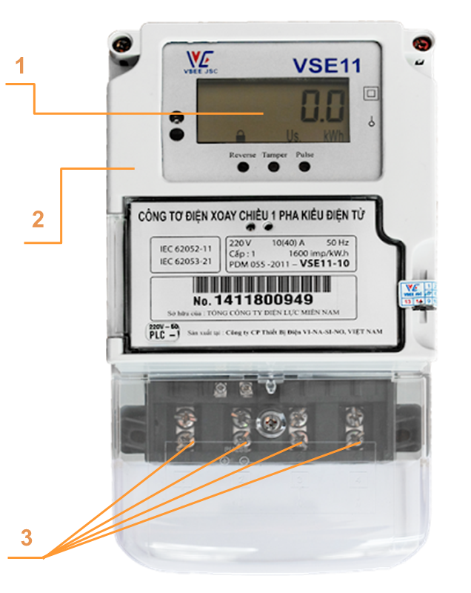
Câu 4: Hình dưới là cấu tạo cơ bản của công tơ điện, vị trí số (3) có tên là gì?
A. Các kìm tiếp điện.
B. Cần đóng cắt.
C. Các cực nối điện.
C. Các cực nối điện.
D. Các chốt tiếp điện.

Slide 30
Khoanh tròn vào đáp án đặt trước câu trả lời đúng:
Câu 5: Đâu không phải lưu ý khi sử dụng ampe kìm?
A. Trang bị đầy đủ đồ bảo hộ khi làm việc.
B. Kẹp cùng một lúc hai đường dây khi thực hiện đo.
B. Kẹp cùng một lúc hai đường dây khi thực hiện đo.
C. Khi không sử dụng đồng hồ phải tắt nguồn.
D. Khi lấy bẫm mở hàm kẹp của ampe kế, cần đảm bảo đoạn dây dẫn cần đo phải thẳng.

Slide 31
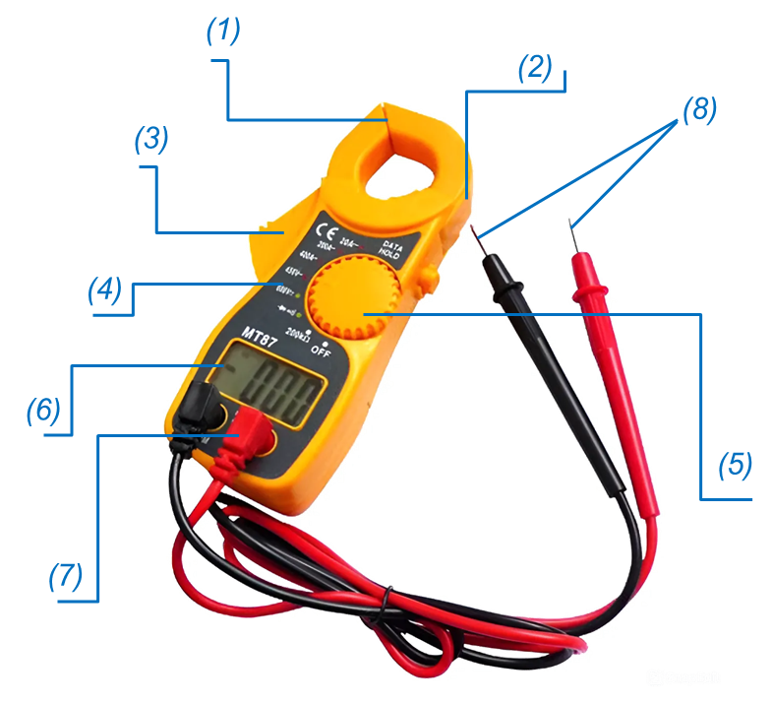
Câu 6: Cấu tạo cơ bản của đồng hồ vạn năng được mô tả như hình vẽ, vị trí số (4) có tên là gì?
A. Các thang đo.
A. Các thang đo.
B. Núm xoay chọn thang đo.
C. Nút nguồn.
D. Màn hình hiển thị.

Slide 32
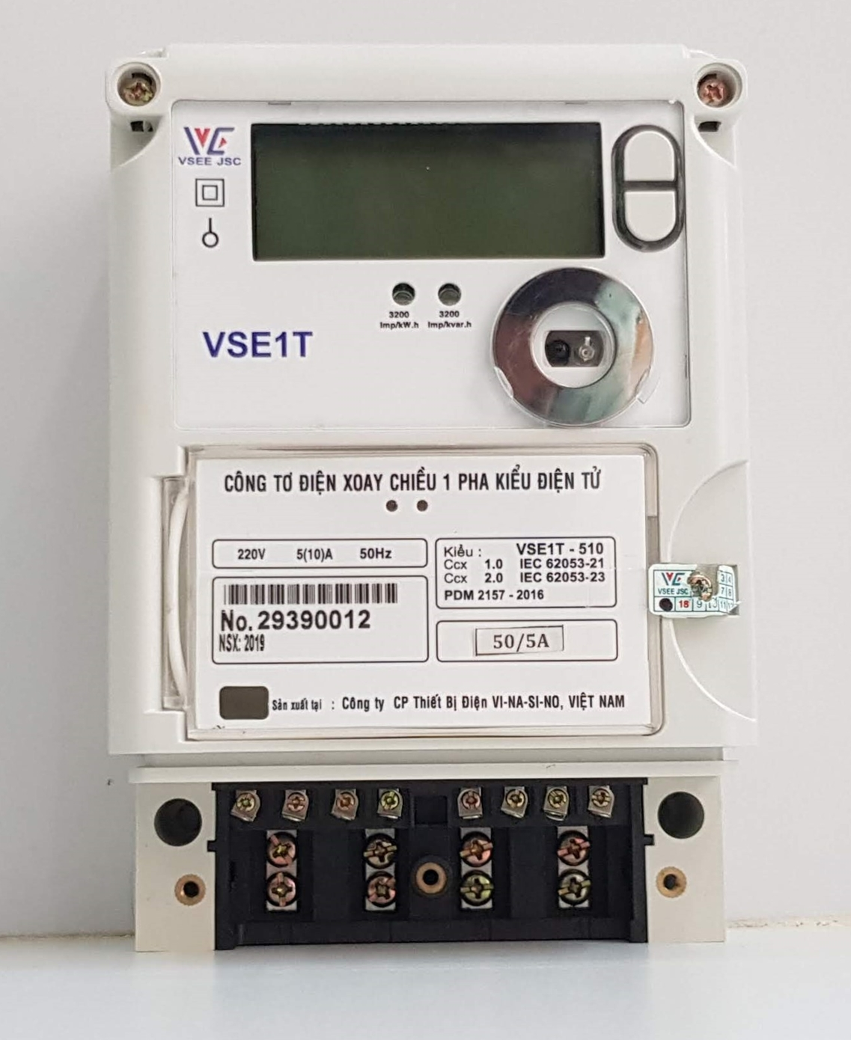
Câu 7: Thiết bị trong hình có chức năng là gì?
A. Đo dòng điện xoay chiều.
B. Đo lượng điện năng tiêu thụ của gia đình.
B. Đo lượng điện năng tiêu thụ của gia đình.
C. Đo thông số điện một chiều.
D. Đo hiệu điện thế.

Slide 33
VẬN DỤNG

Slide 34
NHIỆM VỤ
NHIỆM VỤ
Hãy sử dụng dụng cụ đo mà gia đình em có và đo các thiết bị, đồ dùng của gia đình em.

Slide 35
HƯỚNG DẪN VỀ NHÀ
Ôn lại kiến thức đã học.
Hoàn thành nội dung phần Vận dụng.
Đọc và tìm hiểu trước Bài 3: Thiết kế mạng điện trong nhà.

Slide 36
XIN CHÀO CÁC EM!
CHÀO MỪNG CÁC EM ĐẾN VỚI BÀI HỌC NGÀY HÔM NAY!

